Slide 1



CHÀO MỪNG CÁC EM ĐẾN VỚI TIẾT HỌC NGÀY HÔM NAY

Slide 2

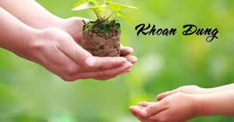



Bài 2: KHOAN DUNG (2 tiết)
Tiết 1

Slide 3



Bài 2:
KHOAN DUNG
I.
Khởi động

Slide 4

“Giận hờn, trách móc mà làm gì bởi vì cuộc đời sẽ xoá hết những vết bầm trong tâm hồn chúng ta nếu lòng ta biết độ lượng. Ta biết tha thứ những điều nhỏ thì cuộc đời sẽ tha thứ cho ta những điều lớn hơn". (Trịnh Công Sơn)
? Em hiểu như thế nào về lời chia sẻ đó.

Slide 5
“Giận hờn, trách móc mà làm gì bởi vì cuộc đời sẽ xoá hết những vết bầm trong tâm hồn chúng ta nếu lòng ta biết độ lượng. Ta biết tha thứ những điều nhỏ thì cuộc đời sẽ tha thứ cho ta những điều lớn hơn". (Trịnh Công Sơn)
Những chia sẻ của nhạc sĩ Trịnh Công Sơn đã nói lên giá trị của lòng khoan dung trong cuộc sống. Nhạc sĩ muốn nhắn nhủ tới mọi người rằng: khi chúng ta có lòng khoan dung, thì cuộc sống và mối quan hệ giữa người với người sẽ trở nên tốt đẹp, ấm áp hơn.

Slide 6
Bài 2:
KHOAN DUNG
II.
Khám phá

Slide 7


1. Khái niệm, biểu hiện, giá trị của khoan dung

Slide 8
Thông tin 1
PHIẾU BÀI TẬP
(Cá nhân)
1. Em hãy nêu những việc làm của Bình Định vương Lê Lợi đối với quân Minh.
2. Những việc làm đó thể hiện truyền thống nào của dân tộc Việt Nam?
.............................................................................................................................................................................................................................................................
........................................................................................................................................................................................................................................

Slide 9
PHIẾU BÀI TẬP
(Nhóm đôi)
3. Nêu ý nghĩa của những việc làm đó.
........................................................................................................................................................................................................................................................................

Slide 10
Gợi ý
1. Em hãy nêu những việc làm của Bình Định vương Lê Lợi đối với quân Minh.
2. Những việc làm đó thể hiện truyền thống nào của dân tộc Việt Nam?
3. Nêu ý nghĩa của những việc làm đó.
Bình Định vương Lê Lợi đã tha mạng sống cho quân Minh, còn cấp thêm thuyền, ngựa, lương thảo cho họ về nước
Những việc làm đó thể hiện truyền thống khoan dung của dân tộc Việt Nam.
Dập tắt mối chiến tranh cho đời sau, sử xanh ghi chép tiếng thơm muốn đời, khiến kẻ thù vừa xúc động vừa hổ thẹn đến rơi nước mắt".

Slide 11
Thông tin 2
PHIẾU BÀI TẬP
(Nhóm đôi)
Câu hỏi | Trả lời
? Em hãy tìm những chi tiết thể hiện lòng khoan dung của Bác Hồ trong thông tin 2) và nêu ý nghĩa của lòng khoan dung đó. | .................................................................................................................................................................................................... .................................................

Slide 12
PHIẾU BÀI TẬP
(Nhóm đôi)
Thông tin 2
Câu hỏi | Trả lời
? Em hãy tìm những chi tiết thể hiện lòng khoan dung của Bác Hồ trong thông tin 2) và nêu ý nghĩa của lòng khoan dung đó. | - Tinh thần khoan dung của Bác Hồ: + Đối với đồng bào: yêu thương, rộng lượng, tôn trọng, có niềm tin vào phần tốt đẹp, phần thiện của mỗi con người; lấy tình thân ái để cảm hóa đồng bào lạc lối lầm đường + Đối với tù binh chiến tranh: khoan hồng, rộng lượng Ý nghĩa: + Góp phần tăng cường tinh thần đoàn kết dân tộc. + Thể hiện tinh thần nhân đạo, khoan dung và thiện chí hòa bình của nhân dân Việt Nam; qua đó, tranh thủ được sự ủng hộ của các lực lượng yêu chuộng hòa bình, tiến bộ trên thế giới cho cách mạng Việt Nam.

Slide 13
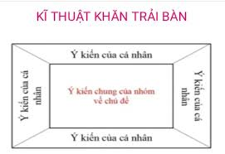
THẢO LUẬN NHÓM
Câu 1. Theo em, thế nào là lòng khoan dung?
Câu 2. Hãy nêu những biểu hiện và ý nghĩa của lòng khoan dung trong cuộc sống.

Slide 14
Khái niệm
Khoan dung là rộng lòng tha thứ
Tha thứ cho mình và người khác; lắng nghe, tôn trọng sự khác biệt,; không cố chấp, hẹp hòi, định kiến
Được mọi người yêu mến, tin cậy; tạo cơ hội cho người mắc lỗi sửa chữa lỗi lầm; mối quan hệ người –người tốt đẹp
Biểu hiện
Ý
nghĩa

Slide 15
2. Thực hiện những việc cần làm để thể hiện lòng khoan dung trong cuộc sống

Slide 16
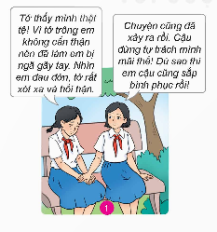
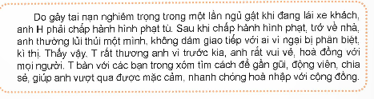

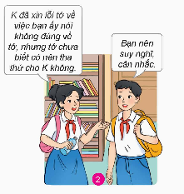
Câu 1. Dựa vào biểu hiện của lòng khoan dung em có nhận xét gì về lời nói, việc làm của các chủ thể trong những hình ảnh và trường hợp trên?
Câu 2. Em có lời khuyên gì đối với những chủ thể thiếu khoan dung trong những hình ảnh và trường hợp trên?

Slide 17
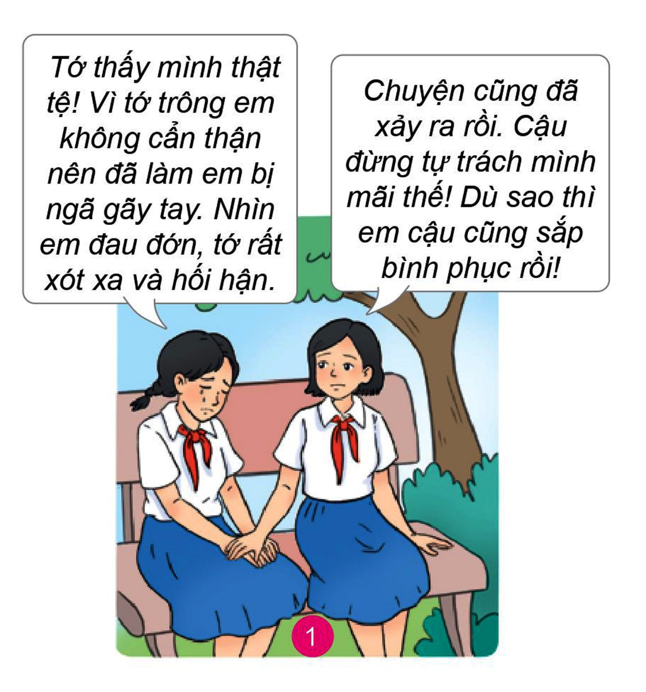
1
BỨC TRANH SỐ 1
Bạn học sinh nữ (tóc dài) cảm thấy rất ăn năn, hối hận vì mình trông em không cẩn thận, khiến em bị ngã gãy tay. Dù thời gian trôi qua, tình trạng sức khỏe của em đã có nhiều tiến triển tốt; song bạn ấy vẫn chưa thể tha thứ cho chính mình => điều này cho thấy bạn nữ chưa học được cách khoan dung, tha thứ cho bản thân.
Nhận xét
Lời
khuyên
Bạn nên buông bỏ quá khứ, tha thứ cho chính mình.

Slide 18
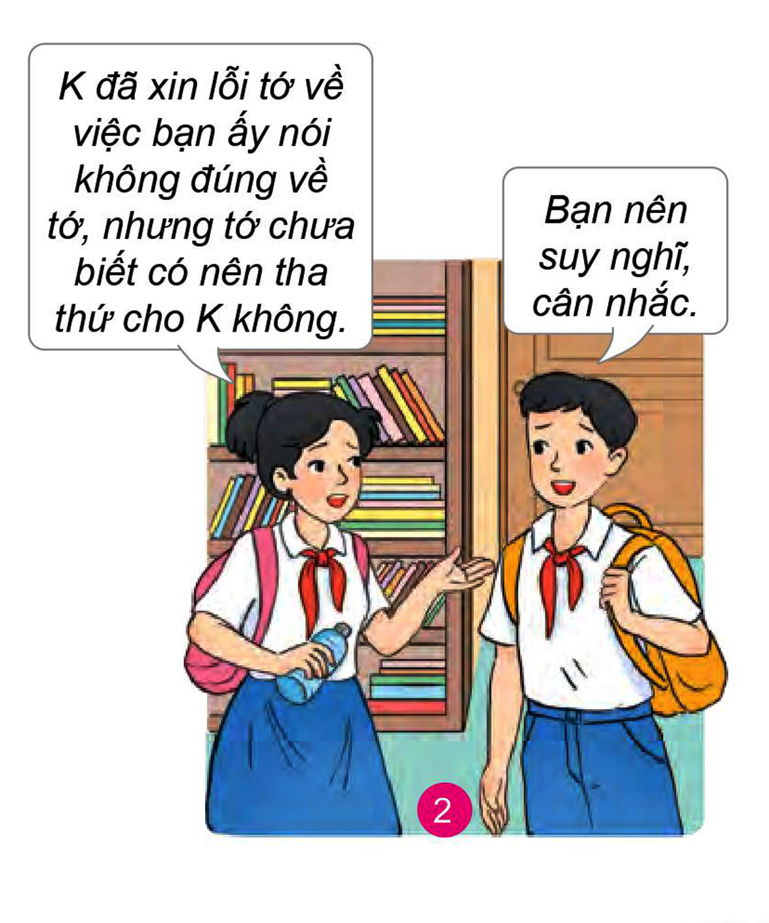
2
BỨC TRANH SỐ 2
Nhận xét
Bạn học sinh nữ đang băn khoăn, không biết có nên tha thứ cho bạn K không, dù bạn K đã có thái độ và hành động sửa chữa lỗi lầm.
Lời
khuyên
Bạn nên tha thứ cho bạn K, vì K đã có thái độ và hành động sửa chữa lỗi lầm.

Slide 19
3
TRƯỜNG HỢP
Do gây tai nạn nghiêm trọng trong một lần ngủ gật khi đang lái xe khách, anh H phải chấp hành hình phạt tù. Sau khi chấp hành hình phạt, trở về nhà, anh thường lủi thủi một mình, không dám giao tiếp với ai vì ngại bị phân biệt, kì thị. Thấy vậy, T rất thương anh vì trước kia, anh rất vui vẻ, hoà đồng với mọi người. T bàn với các bạn trong xóm tìm cách để gần gũi, động viên, chia sẻ, giúp anh vượt qua được mặc cảm, nhanh chóng hoà nhập với cộng đồng.
+ Anh H gây ra tai nạn giao thông và anh đã phải chấp nhận hình phạt tù. Tuy nhiên, sau khi chấp hành xong bản án, anh H vẫn không nguôi day dứt về lỗi lầm của mình; anh chưa thể buông bỏ quá khứ, tha thứ cho bản thân, do đó, anh thường lủi thủi một mình, không dám giao tiếp với ai.
+ Anh T và mọi người xung quanh đã có thái độ và hành động khoan dung, khi họ tìm mọi cách để gần gũi, động viên, chia sẻ nhằm giúp anh H vượt qua mặc cảm, tái hòa nhập với cộng đồng.
Nhận xét
Lời
khuyên
Anh nên buông bỏ quá khứ, tha thứ cho chính mình.

Slide 20


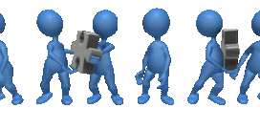
? Theo em, để có lòng khoan dung, chúng ta cần làm gì?
TIẾP SỨC

Slide 21


Việc cần làm
- Chân thành, rộng lượng.
- Sống cởi mở, gần gũi
- Tôn trọng và chấp nhận sở thích, thói quen của người khác.
- Phê phán sự ích kỉ, hẹp hòi, thiếu khoan dung, độ lượng.

Slide 22



NHIỆM VỤ VỀ NHÀ
Cá nhân + Bài tập 1, 3 (phần luyện tập) + Vận dụng 2
Bài tập nhóm - Xây dựng kịch bản xử lí tình huống (Bài tập 4) - Vận dụng 1 (HS nộp bài trên phần mềm dạy học).

Slide 23
Bài tập 3
Gợi ý
+ “Không khoan dung cũng là một hình thức bạo lực" (bạo lực tinh thần với người không nhận được khoan dung và với chính người cố chấp, không tha thứ cho lỗi lầm của người khác).
+ Không khoan dung gây “trở ngại cho sự phát triển của một tinh thần dân chủ thực sự” (người mắc lỗi luôn mặc cảm, tự ti, không dám thể hiện toàn thân vì lúc nào cũng sự bị sai lầm, chê trách).
=> HS liên hệ đến tác hại của sự thiếu khoan chung trong cuộc sống hàng ngày.

Slide 24

Bài 2: KHOAN DUNG (tiếp)
Tiết 2

Slide 25


Slide 26
Bài 2:
KHOAN DUNG
III.
Luyện tập

Slide 27

Bài tập 1
Trò chơi
“Ai nhanh hơn"
Nêu những câu ca dao, tục ngữ, thành ngữ, danh ngôn về lòng khoan dung
Hoạt động
nhóm
LUẬT CHƠI:
- Số người tham gia: cả lớp
Cách thức: Chia lớp làm hai đội theo dãy bàn. Lần lượt viết những câu ca dao, tục ngữ, danh ngôn vè lòng khoan dung. (Không được lặp lại câu của người khác.)
Thời gian: 3 phút thảo luận, 3 phút viết.

Slide 28
* Ca dao:
- “ Mỗi người mỗi đạo thì tùy
Miễn sao có ngãi, có nghì với nhau”
- “ Hoa thơm ai dễ bỏ rơi
Người khôn ai nỡ nặng lời với ai”...
* Danh ngôn
- “Giận dữ và không khoan dung là kẻ thù của sự thông hiểu đúng đắn” (Mahatma Gandhi)
- “Sự khoan dung là món quà lớn nhất của tâm hồn; nó đòi hoi8r nỗ lực của bộ não cũng nhiều như khi bạn phải giữ thăng bằng khi đì xe đạp” (Helen Keller)
- “Thay vì lên án người khác hãy cố hiểu họ”(Dale Carnegie).

Slide 29
Bài tập 2
Ý kiến | Đồng tình | Không đồng tình | Giải thích
a |  | X | Với những lỗi nhỏ thì có thể nhắc nhở rồi bỏ qua nhưng với lỗi lầm lớn thì chỉ bỏ qua khi người mắc lỗi nhận ra và có ý thức sửa chữa lỗi lầm của họ.
b | X |  | Tha thứ cho mình là một biểu hiện của khoan dung
c |  | X | Có những lỗi lầm nhỏ không nhất thiết phải quyết liệt phê phán mà chỉ cần nhắc nhở nhẹ nhàng.
d |  | X | Có những sở thích, thói quen gây ảnh hưởng xấu đến cộng đồng, vì vậy không thể bắt mọi người chấp nhận mọi sở thích, thói quen của người khác.

Slide 30
Trò chơi
NHÀ DIỄN THUYẾT TÀI BA
Bài tập 3
Từ câu danh ngôn em hãy viết một đoạn văn về tác hại của sự thiếu khoan dung trong cuộc dưới đây, sống:
“Không khoan dung cũng là một hình thức bạo lực và là trở ngại cho sự phát triển của một tinh thần dân chủ thực sự”.

Slide 31
Bài tập 3
Gợi ý
+ “Không khoan dung cũng là một hình thức bạo lực" (bạo lực tinh thần với người không nhận được khoan dung và với chính người cố chấp, không tha thứ cho lỗi lầm của người khác).
+ Không khoan dung gây “trở ngại cho sự phát triển của một tinh thần dân chủ thực sự” (người mắc lỗi luôn mặc cảm, tự ti, không dám thể hiện toàn thân vì lúc nào cũng sự bị sai lầm, chê trách).
=> HS liên hệ đến tác hại của sự thiếu khoan chung trong cuộc sống hàng ngày.

Slide 32

Bài tập 4
Hoạt động nhóm
(Sắm vai)
Nhóm 1: Tình huống a
Nhóm 2: Tình huống b
Nhóm 3, 4: Tình huống c

Slide 33
Bài 2:
KHOAN DUNG
IV.
Vận dụng

Slide 34
1. Thiết kế một sản phẩm (bức tranh, thông điệp tiểu phẩm, đoạn thơ....) về vai trò của lòng khoan dung trong cuộc sống và chia sẻ ý nghĩa của sản phẩm đó.
2. Viết một bức thư gửi tới người mà em cảm thấy ân hận khi đã từng ứng xử thiếu khoan dung với họ.

Slide 35
NHIỆM VỤ VỀ NHÀ
- Soạn Bài 3. Tích cực tham gia các hoạt động cộng đồng

Slide 36
Bài 2:
KHOAN DUNG
Xin chào và hẹn gặp lại!

